Slide 1
ANÁLISE ESPAÇO-TEMPORAL DOS EXTREMOS DE PRECIPITAÇÃO PARA O ESTADO DO ESPÍRITO SANTO
Instituto Nacional de Pesquisas Espaciais
Sensoriamento Remoto
Análise Espacial
KENNY D. OLIVEIRA
INPE
São José dos Campos
Dezembro de 2016

Slide 2
INTRODUÇÃO
Contextualização do trabalho;
Justificativa;
O problema da pesquisa;
Objetivo
Buscou-se por meio do presente trabalho realizar a modelagem probabilística de eventos de precipitação extrema para o estado do Espírito Santo, de forma que os dados de chuvas extremas possam ser calculados para qualquer período de retorno desejado sob suporte de análise de incerteza dos dados
O período de retorno (t) é o intervalo de tempo estimado de ocorrência de um determinado evento, sendo o inverso da probabilidade de um evento ser igualado ou ultrapassado, geralmente com o objetivo de quantificar a ocorrência de certo fenômeno natural.
Sendo t obtido majoritariamente, como um dado pontual e limitado a um intervalo de tempo, seria possível tornar essa informação disponível para qualquer local e momento tornando as incertezas invariantes temporalmente?
Eventos climáticos extremos (IPCC);
No Brasil: Furação Catarina - 2004; seca na Amazônia, em 2005; chuvas extremas no ES e MG – 2013;
Anos 50 em diante: eventos de precipitação extrema no ES;
2013/168h/500-700mm: 46 vítimas fatais, 54 mil desabrigados, 155 municípios no ES e a faixa leste de MG atingidos;
Entre 2000 a 2009, 4.023.187 (desalojados, desabrigados, feridos e mortos) por eventos extremos, prejuízo de R$1.257.975.844

Slide 3
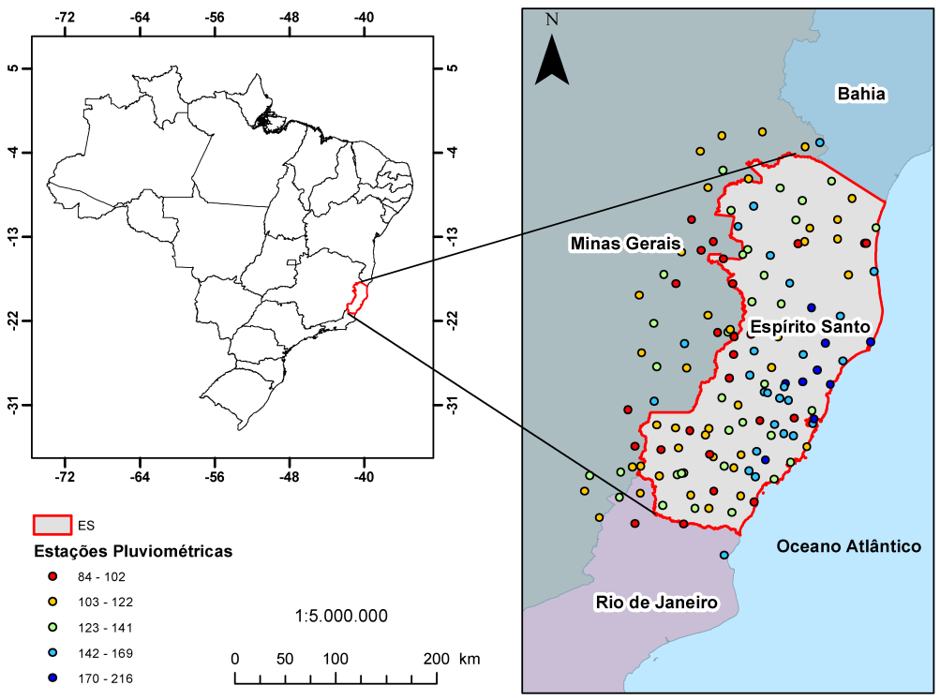
LOCALIZAÇÃO DA ÁREA DE ESTUDO
Latitude -17°52’ e -21°17’
Longitude -41°54’ e -39°38’
Área de 46.077,51km²
Clima quente e seco na porção norte, a frio e úmido na região sul
Continentalidade;
Maritimidade;
Topoclima
134 estações ANA e INMET
Série: 2007 a 2015
Série chuva máxima
Notes:
3 regiões para validar e mostrar aplicabilidade em diferentes configurações geológicas e hidrogeológicas.
Áreas afetadas por ambas as atividades agrícolas e industrial.

Slide 4
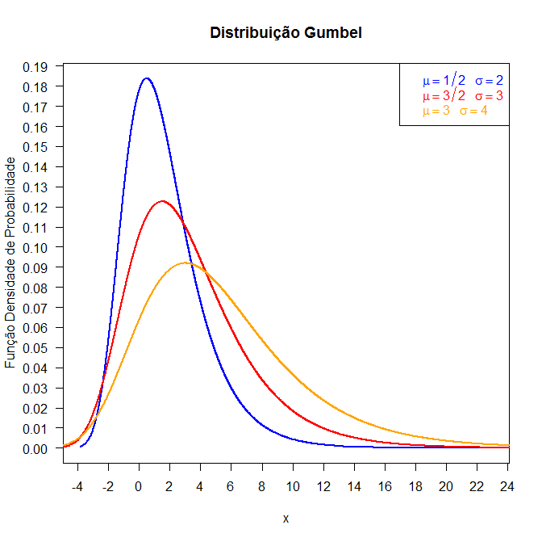
ANÁLISE ESTATÍSTICA
M = μ + K σ
em que:
M = magnitude do evento para o período de retorno estabelecido;
μ = média dos eventos;
K = fator de freqüência; e
σ = desvio padrão dos eventos.
Distribuição de Gumbel
Magnitude do evento para séries finitas
sendo:
em que:
M = magnitude do evento;
μ = média da amostra;
σ_{x} = desvio padrão da amostra;
σ_{n} = desvio padrão da variável reduzida;
b = variável reduzida;
Y_{n} = média da variável reduzida; e
T = período de retorno.
Magnitude do evento para séries infinitas

Slide 5
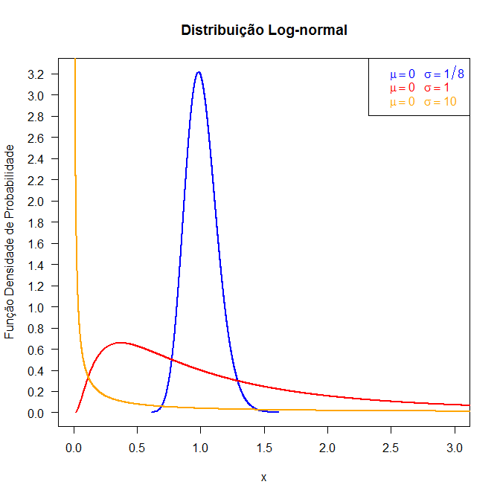
ANÁLISE ESTATÍSTICA
Distribuição Log-Normal tipo II
Conforme Kite (1988), para a série gerada a partir dos logaritmos dos eventos da série de dados, o fator de freqüência é calculado da seguinte forma
sendo:
em que:
t = período de retorno;
σ = desvio padrão dos eventos da amostra; e
μ = média dos eventos da amostra.

Slide 6
ANÁLISE ESTATÍSTICA
Distribuição Log-Normal tipo III
Conforme Kite (1988), para a série gerada a partir dos logaritmos dos eventos da série de dados, o fator de frequência é calculado da seguinte forma
sendo:
em que:
t = período de retorno;
σ = desvio padrão dos eventos da amostra;
μ = média dos eventos da amostra;
γ = assimetria; e
N = número de eventos.

Slide 7
ANÁLISE ESTATÍSTICA
Distribuição Pearson tipo III
sendo:
em que:
D = desvio padrão padronizado;
γ = assimetria;
t = período de retorno;
N = número de eventos da amostra;
xi = i-ésimo evento da amostra;
μ = média dos eventos; e
σ = desvio padrão.

Slide 8
ANÁLISE ESTATÍSTICA
Distribuição Log-Pearson tipo III
sendo:
em que:
D = desvio padrão padronizado;
γ = assimetria;
t = período de retorno;
N = número de eventos da amostra;
xi = i-ésimo evento da amostra;
μ = média dos eventos; e
σ = desvio padrão.

Slide 9
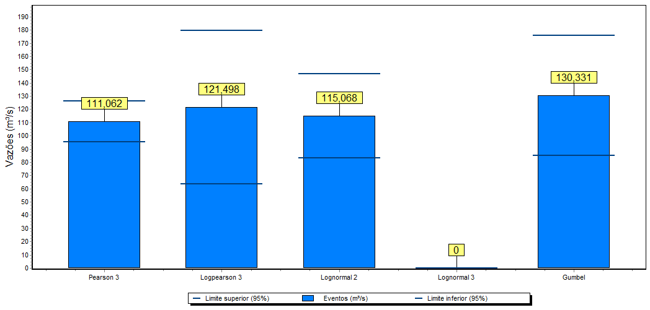
ANÁLISE ESTATÍSTICA
Precipitação (mm)
Distribuição | Interv. conf. sup. (95%) | Evento (m³/s) | Interv. conf. inf. (95%) | Erro padrão | Média | Variância | Assimetria | Nº de eventos | Desvio padrão | Período de retorno | Duração | Amplitude do Intervalo de confiança
Gumbel | 175.77 | 130.33 | 84.89 | 23.18 | 83.33 | 579.32 | -0.28 | 8 | 24.07 | 10 | 7 | 90.87
Pearson 3 | 126.50 | 111.06 | 95.62 | 7.88 | 83.33 | 579.32 | -0.87 | 8 | 24.07 | 10 | 7 | 30.88
Logpearson 3 | 179.61 | 121.50 | 63.39 | 29.65 | 4.38 | 0.10 | 1.27 | 8 | 0.32 | 10 | 7 | 116.21
Lognormal 2 | 147.03 | 115.07 | 83.11 | 16.31 | 83.33 | 579.32 | -0.28 | 8 | 24.07 | 10 | 7 | 63.92
Lognormal 3 | 0.00 | 0.00 | 0.00 | 0.00 | 83.33 | 579.32 | -0.28 | 8 | 24.07 | 10 | 7 | 0.00

Slide 10
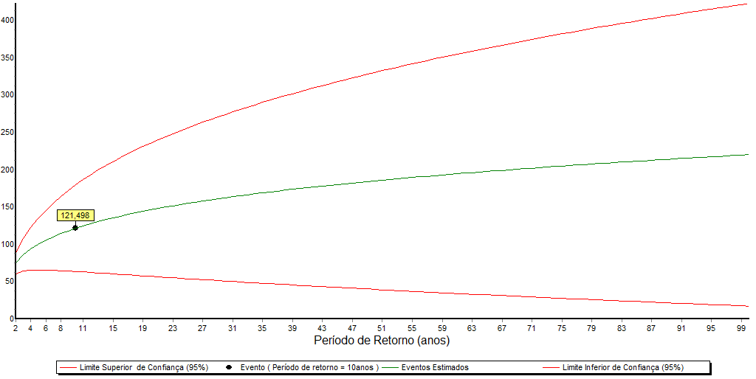
ANÁLISE ESTATÍSTICA
Distribuição Pearson tipo III
Precipitação (mm)
Distribuição Log-Pearson tipo III
Precipitação (mm)

Slide 11
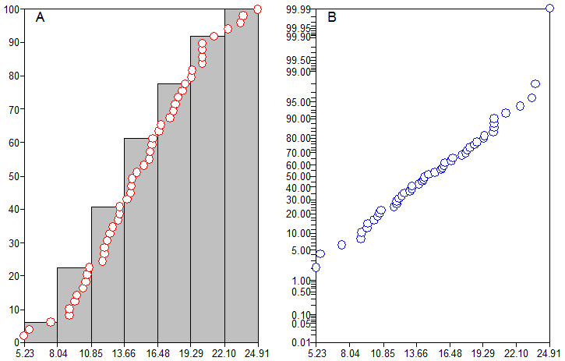
KRIGEAGEM INDICADORA
Dada uma variável aleatória , pode-se definir um teor de corte zc, de tal modo que esteja no intervalo de amostragem da variável . A Figura abaixo ilustra esquematicamente uma distribuição lognormal sendo discretizada em quatro teores de corte (zc=1,2,3,4).

Slide 12
KRIGEAGEM INDICADORA
Trabalha com a variável indicadora:
0, se Z(x) > zc
1, se Z(x) ≤ zc
Discretiza uma V.A. contínua;
Teor de corte/cutoff dentro do escopo da amostra;
Divisão da distribuição em percentis
$$I\left(x,zc\right)=$$
P(Z(x_{o})≤zc₁), P(Z(x_{o})≤zc₂),..., P(Z(x_{o})≤zc_{k}) associadas a zc₁, zc₂,...,zc_{k} constituem a fdp de Z(x)
P(Z(x_{o})≤zc₁)< P(Z(x_{o})≤zc₂)<...<P(Z(x_{o})≤zc_{k}), para zc₁<zc₂<...<zc_{k},
Deutsch e Journel (1992) sugerem utilizar o variograma da indicadora da mediana para estimativa de todas as demais probabilidades que irão compor a fdpa condicional.

Slide 13
KRIGEAGEM INDICADORA
Média condicional
$${\hat{Z}}_{E}\left(x\right)=\sum_{k=1}^{K+1}{z_{k, k−1}}\left[\hat{F}(x;z_{k} \left|\left(n\right)\right)−\hat{F}(x;z_{k−1} \left|\left(n\right)\right)\right]$$
em que:
$$z_{k, k−1}=\frac{ z_{k}+ z_{k−1}}{2}$$
Variância condicional
$$σ_{E}^{2}\left(x\right)=\sum_{k=1}^{K+1}{{\left[z_{k}−{\overline{z}}_{z_{k}}(x)\right]}^{2}}\left[\hat{F}(x;z_{k} \left|\left(n\right)\right)−\hat{F}(x;z_{k−1} \left|\left(n\right)\right)\right]$$
Medida de Incerteza
Incertezas derivada das propriedades da distribuição normal.
Percentis 84% e 16% mostrada.
$$µ−1σ_{φ} = φ_{16}$$
$$µ+1σ_{φ} = φ_{84}$$

Slide 14
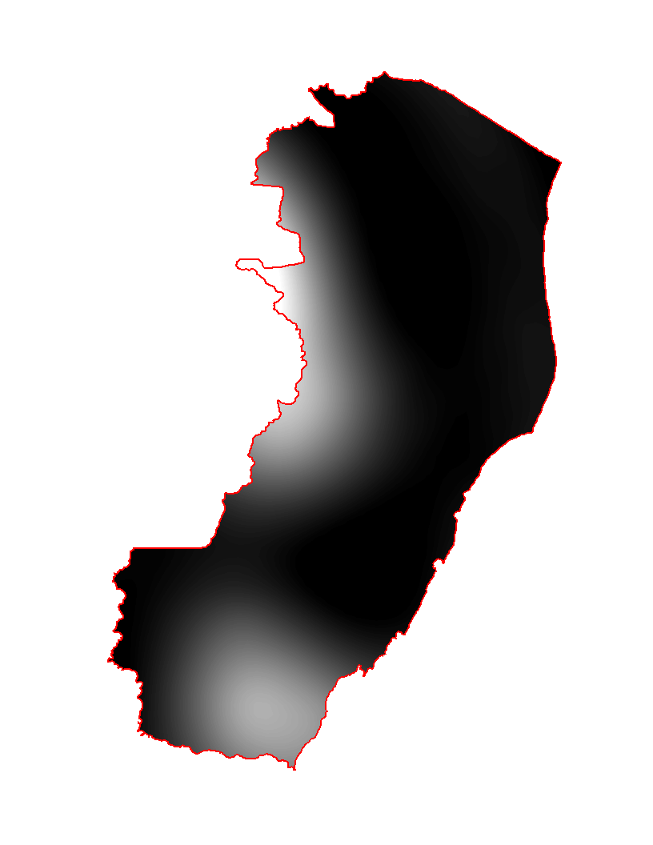
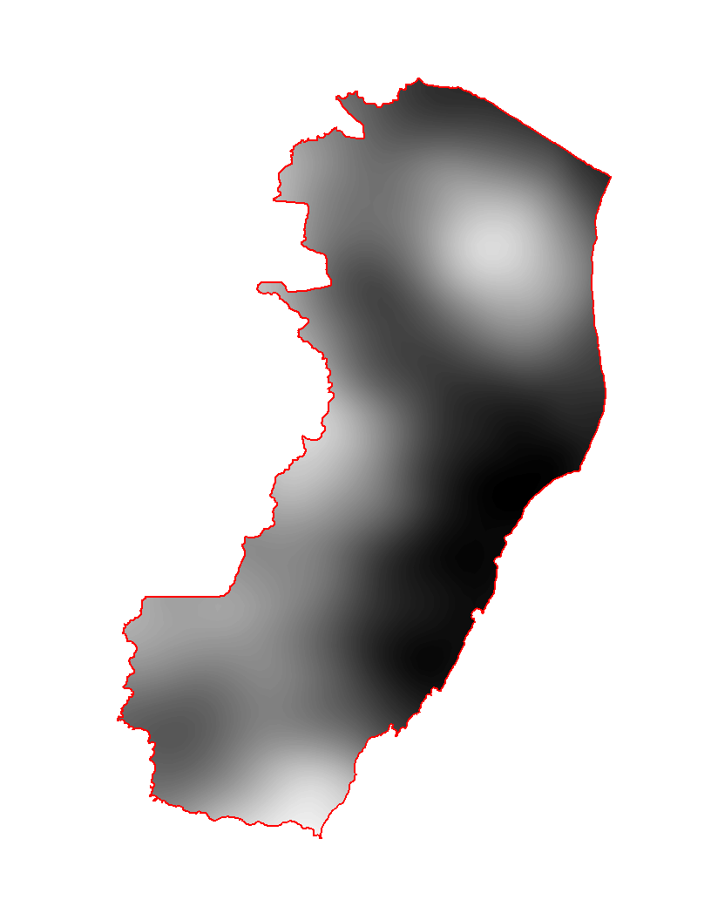
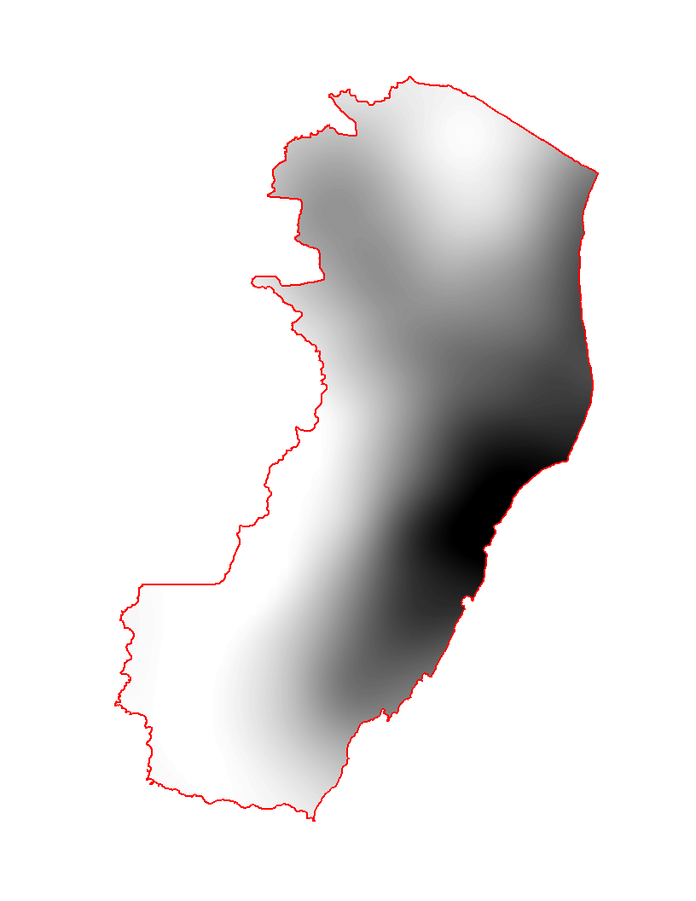
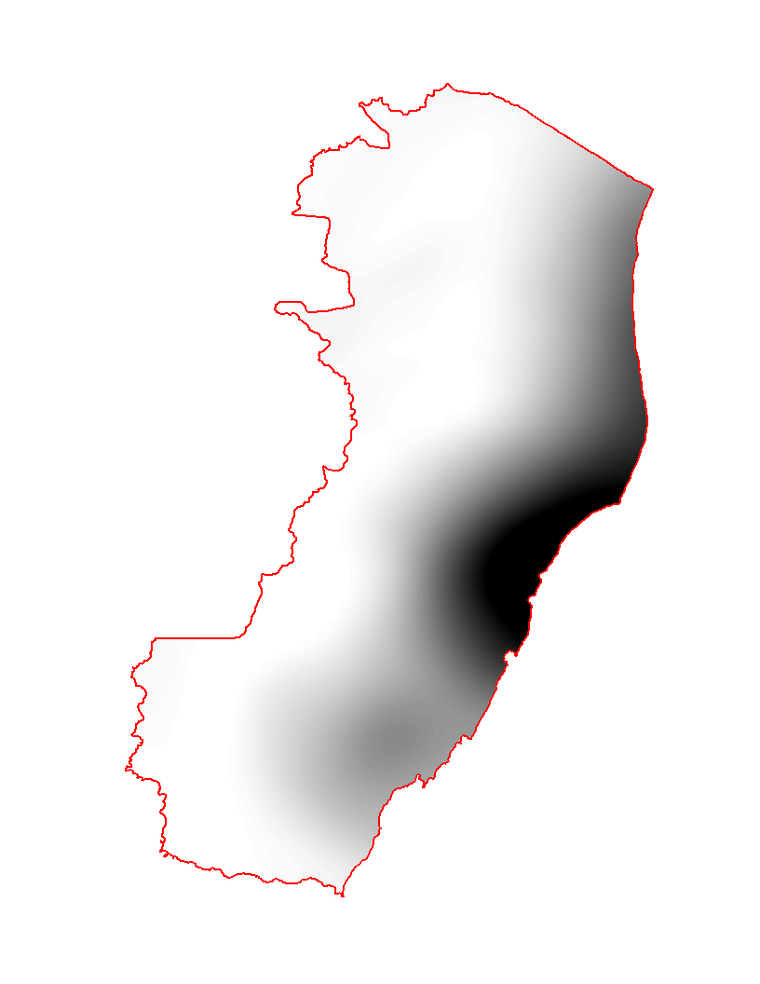
RESULTADOS
1º percentil
2º percentil
3º percentil
4º percentil
5º percentil
6º percentil
7º percentil
8º percentil
9º percentil

Slide 15
RESULTADOS
Estatísticas descritivas do erro padrão das fdp de eventos extremos máximos
 | Média | Desvio Padrão | Coef. Variação (%) | Máximo | Mínimo
Gumbel | 27,64 | 10,76 | 38,94 | 64,05 | 9,87
Pearson3 | 26,91 | 27,30 | 101,45 | 176,09 | 3,99
LogPearson3 | 29,88 | 17,89 | 59,88 | 92,78 | 7,96
LogNormal2 | 22,28 | 11,86 | 53,23 | 70,14 | 5,88
LogNormal3 | 19,73 | 8,77 | 44,45 | 51,45 | 7,39

Slide 16
RESULTADOS
Priorizou-se a representatividade espacial do fenômeno
Maior estabilidade espacial
Melhor ajuste para os pontos amostrados
Menor erro
Estatísticas descritivas do erro padrão das fdp de eventos extremos máximos
 | Média | Desvio Padrão | Coef. Variação (%) | Máximo | Mínimo
Gumbel | 27,64 | 10,76 | 38,94 | 64,05 | 9,87
Pearson3 | 26,91 | 27,30 | 101,45 | 176,09 | 3,99
LogPearson3 | 29,88 | 17,89 | 59,88 | 92,78 | 7,96
LogNormal2 | 22,28 | 11,86 | 53,23 | 70,14 | 5,88
LogNormal3 | 19,73 | 8,77 | 44,45 | 51,45 | 7,39

Slide 17
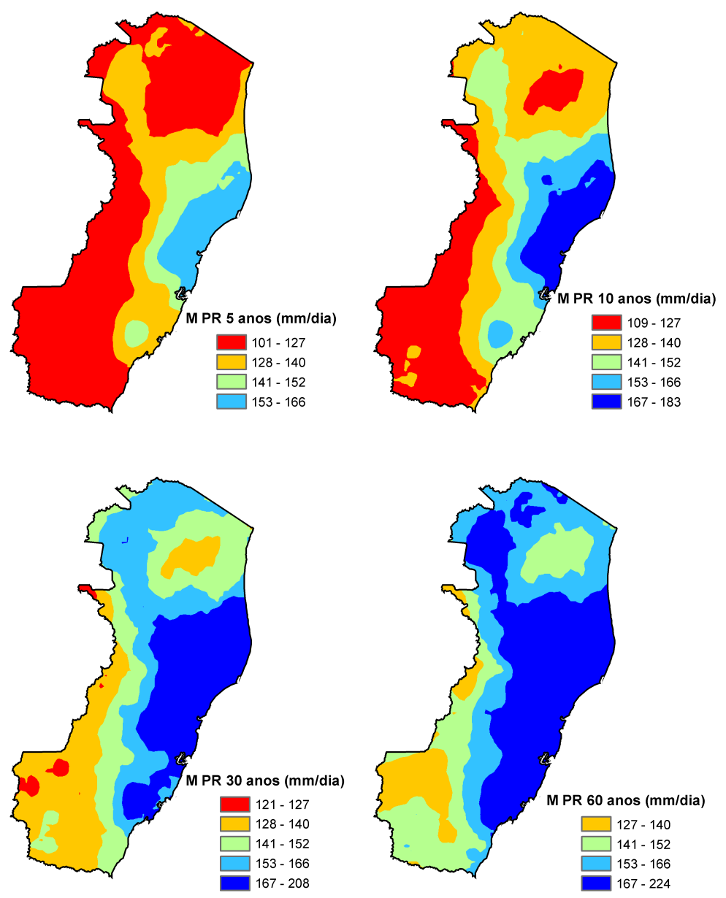
RESULTADOS
Carvalho e Assad (2005), os valores de precipitação mais elevados no litoral são concordantes ao relevo devido a presença de serras e as vertentes a barravento, que ficam expostas aos ventos úmidos.
Precipitação máxima nos t de 5, 10, 30 e 60 anos

Slide 18
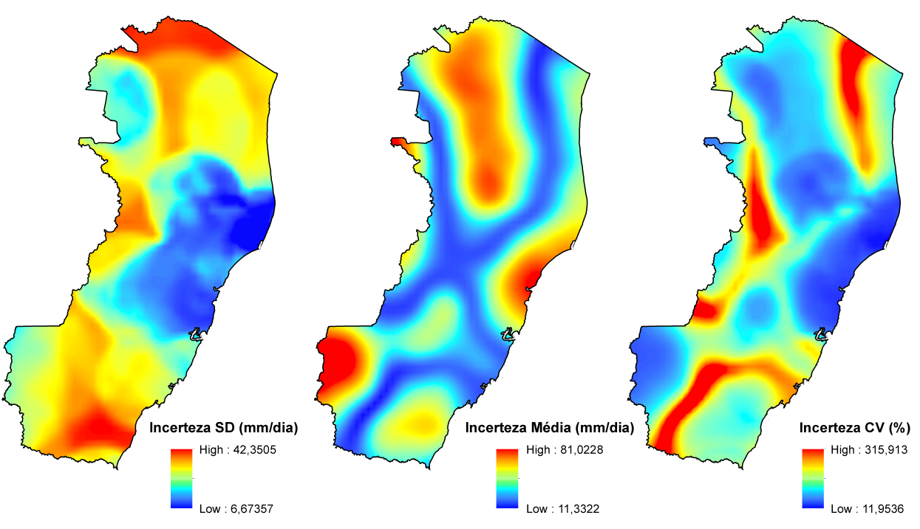
RESULTADOS

Slide 19
CONCLUSÕES
A espacialização dos parâmetros de uma fdp mostrou-se mais adequada para obtenção da estimativa da magnitude da precipitação máxima, quando comparada à espacialização do fenômeno para cada período de retorno individualmente, já que adotando-se álgebra de mapas a única variável de variação temporal da fdp passou a ser o próprio período de retorno, mantendo-se fixo no espaço e tempo os demais parâmetros.
A metodologia apresentada nesse trabalho pode ser considerada mais apropriada quando se deseja realizar a análise da magnitude do fenômeno no tempo com suporte da análise da incerteza, quando comparada com o método convencional, ao qual se obteria um mapa de incerteza para cada período de retorno adotado, tornando complexa a tomada de decisões.
O CV mostrou-se como uma medida de incerteza eficaz para a redução do número de mapas de incerteza dos parâmetros da fdp de eventos extremos.

Slide 20
Obrigado
Kenny D. Oliveira
kenny.oliveira@inpe.br

Slide 25
